Slide 1
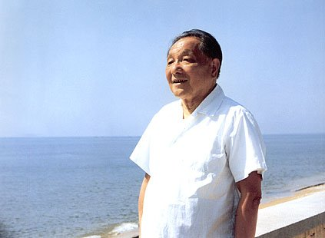
在大海中永生
苏教版五年级第九册
柞水城小 汪 玲

Slide 2
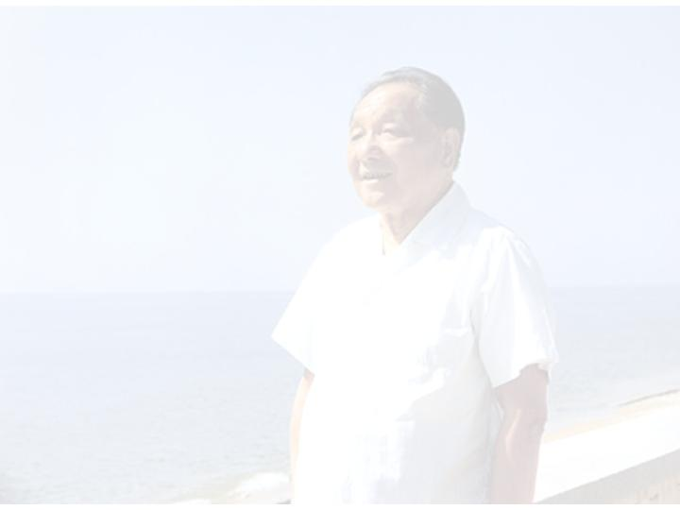
1997年3月2日上午，一架银色的专机离开北京西郊机场，在首都上空低低地缓缓地绕飞一周，然后穿过云层，飞向祖国的辽阔大海。机舱里安放着全党、全军和全国各族人民衷心爱戴的邓小平爷爷的骨灰。一位以自己的一生带领人民书写中华民族崭新历史的伟人，今天将完成他人生的最后一个篇章。

Slide 3
最后一个篇章
邓小平同志临终前，再三叮嘱，死
后捐献角膜，解剖遗体，不留骨灰，撒入大海，这是他把自己的一生毫无保留地献给祖国和人民的遗愿，也是他留给党和人民的一份珍贵遗产。所以，骨灰撒放大海谓为“完成他人生的最后一个篇章”。

Slide 4

飞机在高空盘旋，鲜花伴着骨灰，
撒向无垠的大海。大海呜咽，寒
风卷着浪花，痛悼伟人的离去……

Slide 5
也许，奔腾不息的浪花会把他的骨灰送往祖国的万里海疆；也许，奔腾不息的浪花会把他的骨灰送往澳门、香港；也许，奔腾不息的浪花会把他的骨灰送往宝岛台湾；也许，奔腾不息的浪花会把他的骨灰送向太平洋、印度洋、大西洋……

Slide 6
邓小平爷爷的影响超越时代，超越国界，他不仅属于中国，也属于全世界。

Slide 7
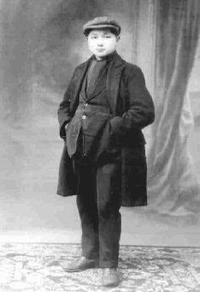
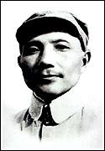
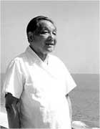
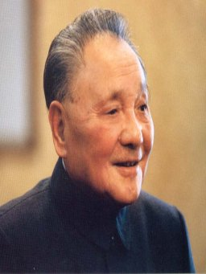
他提出了改革开放，使中国经济得到空前发展，不管是在20世纪，还是在21世纪，都使中国雄立于世界。邓小平的影响超越时代。他提出了“一国两制”的构想，使香港、澳门如期回归，台湾也必将回到祖国的怀抱。香港的回归，为全世界国与国之间，和平友好地解决历史遗留问题提供了一个理想的模式。邓小平的影响超越国界。

Slide 8
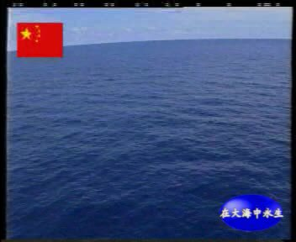
与 大海同在，与祖国同在，与人民同在。我们衷心爱戴的邓小平爷爷在大海中永生。

Slide 9
在大海中永生

